Slide 1

Introdução a Programação Funcional em Haskell

Slide 2
O que será mostrado:
Nivel 1: Previsibilidade, Imutabilidade, Lazy, Typeclasses
Nivel 2: Monóides, Funtores, Mônadas
Nivel 3: Yesod, Lenses

Slide 3
Por que aprender Haskell ?
?

Slide 4




Empresas que usam funcional

Slide 5
O que é programação funcional PURA?
não existe atribuição
sem variáveis
uma vez que você dá o valor, este nunca muda
sem efeitos colaterais (side-effects)

Slide 6
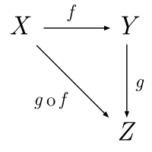
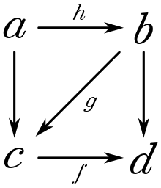
Teoria das categorias

Slide 7
h = g o f
input
f(input):output
output
g(input):output
output

Slide 8
Imprevisibilidade, estado, side-effects(efeito colateral)
public class Nomes{
String[] nomes = new String[3];
public static void main(String[] args) {
String[] nomes = new String[3];
for (int i = 0; i < 2; i++) {
nomes[i] = "romulo";
}
}
public void dobraNomesNaLista(){
for (int i = 0; i < 2; i++) {
nomes[i] = nomes[i] +" "+ nomes[i];
}
}
}
dobraNomesNaLista()
“romulo romulo”
dobraNomesNaLista()
“romulo romulo romulo romulo”

Slide 9
Algumas operações
Polimorfismos em listas
Funções aplicadas a listas
Compreensão em listas (list comprehension)
Typeclasses
Criando datatypes
Exemplos práticos árvore e função

Slide 10
Polimorfismo
length [false,true,true,false] 4
length [1,2,2,2,3,1,1] 7
length [“um”,”dois”,”tres”] 3
length :: [a] -> Int

Slide 11
Operações com listas
head [1,2,3,4,5] = 1
tail [1,2,3,4,5] = [2,3,4,5]
init [1,2,3,4,5] = [1,2,3,4]
last [1,2,3,4,5] = 5
drop 2 [1,2,3,4,5] = [4,5]
take 3 [1,2,3,4,5] = [1,2,3]
[1..5] = [1,2,3,4,5]
[1,3..20] = [1,3,5,7,9,11,13,15,17,19]

Slide 12
List Comprehension
[11^x | x <- [0..6]] [1,11,121,1331,14641,161051,1771561]
[11*x | x <- [1..3]] [11,22,33]
take 7 [x^2|x <- [1..] , mod x 2 == 0] [1,4,9,16,25,36,49]
parImpar :: Int -> String parImpar x = if mod x 2 == 0 then "par" else "impar"
[parImpar x | x <- [1..6]]

Slide 13
Type Classes
Typeclass (classe de tipos) é como uma interface que define um comportamento. Se um tipo é parte de uma typeclass, quer dizer que ela suporta e implementa o comportamento especificado pela classe de tipo.
Eq
(==) :: a -> a -> Bool; (/=) :: a -> a -> Bool
Ord
< , <= , > , >= :: a -> a -> Bool; min , max :: a -> a -> a
Show
show :: a -> String

Slide 14
Criação de Tipos
data OS = Windows | OSX | GNULinux
data Pergunta = Sim | Nao
data Tree a = Null | Leaf a | Branch a (Tree a) (Tree a)

Slide 15

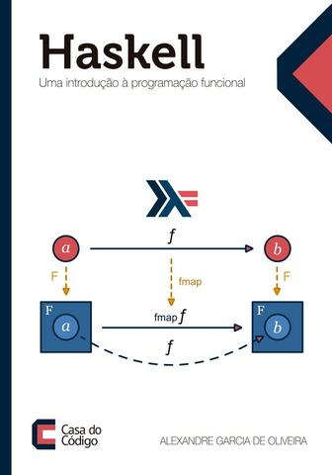
Referências
https://www.youtube.com/watch?v=1jZ7j21g028&t=117s
https://www.youtube.com/watch?v=6f5dt923FmQ&t=374s

Slide 16
Obrigado:: String
:)

